Slide 1


Slide 2


Прівествуем всіх учасників
І Міжнародної науково-практичної конференції
«РОЛЬ І ПЕРСПЕКТИВИ РОЗВИТКУ ТОВАРОЗНАВЧИХ ТА ЕКОНОМІЧНИХ ЕКСПЕРТИЗ У ДЕРЖАВНОМУ І ПРИВАТНОМУ СЕКТОРАХ»

Slide 3

СОСТОЯНИЕ ЭКОНОМИЧЕСКИХ ЭКСПЕРТИЗ В РЕСПУБЛИКЕ МОЛДОВА В ГОСУДАРСТВЕННОМ И ЧАСТНОМ СЕКТОРАХ.
НАЦИОНАЛЬНЫЙ ЦЕНТР СУДЕБНЫХ ЭКСПЕРТИЗ МИНИСТЕРСТВА ЮСТИЦИИ
Р. МОЛДОВА
«РОЛЬ И ПЕРСПЕКТИВЫ РАЗВИТИЯ ТОВАРОВЕДЧЕСКИХ И
ЭКОНОМИЧЕСКИХ ЭКСПЕРТИЗ В ГОСУДАРСТВЕННОМ И
ЧАСТНОМ СЕКТОРАХ»
Одесса, 28 мая 2021 olga.cataraga@justice.gov.md

Slide 4

Судебно-экономическая экспертиза в Республике Молдова имеет корни еще с времён Советского Союза, а именно, в 1957 г. Постановлением Совета Министров МССР №65 от 26 февраля, при Министерстве финансов было создано бюро государственной бухгалтерской экспертизы
1957 г.

Slide 5



Далее, в целях дальнейшего развития теории, методологии и организации производства судебно-бухгалтерской экспертизы
Бюро государственной бухгалтерской экспертизы (БГБЭ)
Научно-исследовательской,лабораторией судебной экспертизы (НИЛСЭ) при Кишиневском государственном университете
1971
1972 –ЦНИЛСЭ МЮ МССР

Slide 6

01 января 1972 – день рождения НЦСЭ МЮ РМ
научно-исследовательская лаборатория при юридическом факультете, которая впоследствии соединённая с БГБЭ, стояли у истоков сегодняшнего Национального Центра Судебных Экспертиз при Министерстве Юстиции Республики Молдова (), была открыта изначально, на базе кафедры криминалистики Кишиневского государственного университета,
благодаря Одесскому Научно-исследовательскому Институту Судебных Экспертиз.

Slide 7
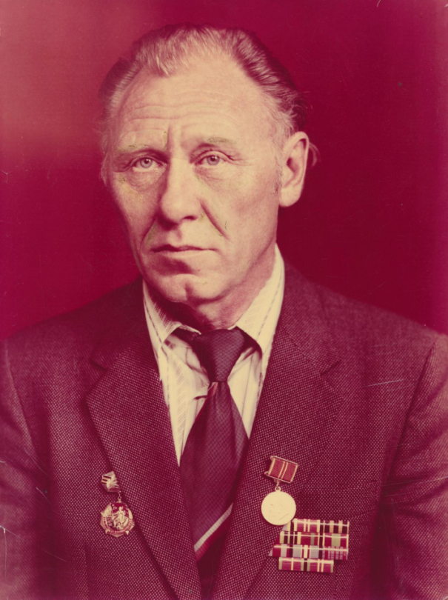
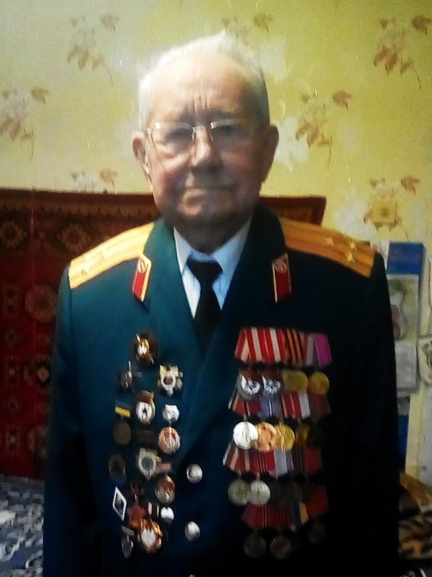
19791979
1979
18 сентября 1962 года был освобожден от работы приказом №66 старший научный сотрудник отдела криминалистики Вольвоч Николай Самуилович, для создания при юридическом факультете Кишиневского Госуниверситета Научно-Исследовательской Лаборатории Криминалистических Судебных Экспертиз (НИЛКСЭ), приказ по Кишиневскому Госуниверситету о зачислении № 174 от 22 сентября 1962 года).
2021
1962

Slide 8

Таким образом, две лаборатории занимающиеся производством судебных экспертиз, действовали под разными министерствами на протяжении более 10 лет. При этом, бухгалтерскую экспертизу следует отметить как основоположницу в развитии научной судебно-экспертной деятельности в республике Молдова, так как БГБЭ «старше» на 5 лет, чем НИЛКСЭ.
Новая организационная форма судебно-бухгалтерской экспертизы (переход в ведомство Министерства юстиции) улучшила юридическое обоснование заключений экспертов-бухгалтеров, определила права и обязанности экспертов-бухгалтеров. При этом судебно-бухгалтерская экспертиза была объединена с другими видами экспертиз, что позволило создать единую сеть экспертных учреждений, в рамках страны того времени.

Slide 9
Что было дальше?
На дальнейшее развитие судебно-бухгалтерской экспертизы оказал влияние Центральный научно-исследовательский институт судебной экспертизы (ЦНИИСЭ)
впоследствии переименованный во Всесоюзный НИИ судебных экспертиз (ВНИИСЭ), в структуре которого была создана лаборатория бухгалтерской экспертизы, преобразованная в дальнейшем в научно-исследовательский отдел.

Slide 10

Функции ВНИИСЭ
производство судебно-бухгалтерских экспертиз по уголовным и гражданским делам, находящимся в производстве органов дознания, предварительного следствия и судов;
проведение научно-исследовательской и методической работы;
разработка теоретических основ судебно-бухгалтерских экспертиз; обоснование применяемых методов экспертного исследования;
подготовка организационных и научно-методических предложений и рекомендаций по предупреждению правонарушений по результатам производства судебно-бухгалтерской экспертизы;
оказание методической помощи работникам дознания, следователям и судам в осуществлении следственных и судебных действий.

Slide 11

Знакомо
Типовая инструкция о производстве судебно-бухгалтерских экспертиз в экспертных учреждениях Министерства юстиции СССР от 09.06.1987 № К-8–463. Она была скорректирована с учетом действовавшего законодательства и порядка ведения бухгалтерского учета в тот период.
Однако можно отметить, что многие методические аспекты этой инструкции актуальны и сегодня, а именно: соблюдение требований порядка производства судебно-бухгалтерской экспертизы (п. 11), структура заключения эксперта-бухгалтера (пп. 25–27), проведение комплексной бухгалтерской экспертизы (п. 29)

Slide 12
И это было…..
Этот период характеризуется подготовкой высококвалифицированных кадров в области экспертной деятельности. Практический интерес в этом направлении представляют работы К. Дэвиса, Р. Фаррела, С. Огилбая «Ха-рактеристика и навыки судебного эксперта в области бухгалтерского учета» и Озили Петерсон К., «Судебно-бухгалтерский учёт и мошенничество», раскрывающие вопросы квалификации криминалиста - специалиста и содержание его основных навыков.

Slide 13

90-тые
90-е гг. ХХ-столетия можно определить начальным этапом совершенствования судебно-бухгалтерских экспертиз в связи с переходом Республики Молдова на Международные стандарты финансовой отчетности и созданием новой нормативной базы бухгалтерского учета.
Нынешняя нормативная база в области бухгалтерского учета содержит: Закон о бухгалтерском учете, Концептуальные основы подготовки и представления финансовых отчетов, Национальные стандарты бухгалтерского учета (НСБУ), Комментарии по применению НСБУ, общий план счетов бухгалтерского учета, а также положения и другие документы, одобренные органами, ответственными за регулирование бухгалтерского учета.

Slide 14
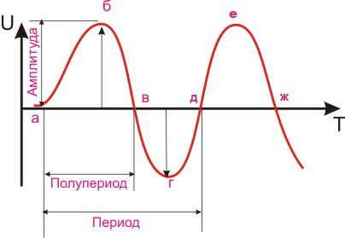

перемены
Также осуществлено реформирование бухгалтерского учета в публичном секторе, разработаны Национальные стандарты учета, корректировка бухгалтерского учета и финансовой отчетности публичного сектора под Международные стандарты финансовой отчетности общественного сектора (МСФООС), внедрён план счетов бюджетного учета и методологические нормы организации бухгалтерского учета и финансовой отчетности бюджетных учреждений.
В Республике Молдова Национальный центр судебных экспертиз (НЦСЭ) является учреждением, координирующим практическую деятельность в области судебной экспертизы в государственном и частном секторах.

Slide 15

Что сейчас имеем?
Судебно-экономические экспертизы осуществляются в лабораториях судебно-экономических экспертиз НЦСЭ и Национального центра по борьбе с коррупцией (НЦБК), а также зарегистрированы и осуществляют свою деятельность три индивидуальных бюро судебной экспертизы.

Slide 16
Тенденциями, определяющими развитие судебно-бухгалтерской экспертизы в последние годы
являются разработка новой и совершенствование старой методики экспертных исследований, в связи с появлением новых видов экономических преступлений как незаконное предпринимательство, налоговые преступления, криминальные банкротства, легализация приступных доходов,
в банковской сфере невозврат кредита, неуплата процентов, предоставление заёмщиком недостоверной информации о финансовом состоянии, преступления связанные с обмыванием денежных средств, а также электронные преступления.

Slide 17


В связи с повсеместным использованием при ведении бухгалтерского учета современных информационных технологий, судебные эксперты совместно со специалистами в области информационных технологий работают над созданием специальных бухгалтерских программ с целью выявления скрытой компьютерной информации при ведении бухгалтерского учёта а также по методам исследования преступлений в налоговой и банковской сфере и в сфере расчетов пенсии и пособий.

Slide 18


Современный этап развития и совершенствования экспертно-бухгалтерской работы характеризуется возрастанием роли теории судебной экспертологии с последующей материализацией в специальных законах, регламентирующие судебно-экспертную деятельность.
Этому послужили так же и различные мероприятия, направленные на совершенствование экспертно-криминалистического обеспечения деятельности подразделений. Появились новые направления экспертных исследований, пересмотр классификационных основ, связанные с созданием ряда экспертных специальностей.

Slide 19
Новый закон о СЭ 2016 г.
Таким образом, в Республике Молдова, с 2016 г действует система судебных экспертиз, отраженная в номенклатуре судебных экспертиз. Судебно-бухгалтерская экспертиза в этой системе включена в вид судебно-экономических экспертиз с кодами экспертных специальностей: 13. Финансово-экономическая экспертиза: 13.01. Бухгалтерская экспертиза; 13.02. Экономическая экспертиза; и 13.03. Инженерно-экономическая экспертиза по которым разработаны и внедрены типовые методики.

Slide 20
Унификация процессов
Таким образом, на данном этапе развития судебно-экспертной практике в Республике Молдова, объединение различных видов судебных экспертиз в одну систему способствует единству методики проводимой работы, позволяет одновременно с бухгалтерской проводить товароведческие, криминалистические, компьютерно-технические и другие виды судебных экспертиз.

Slide 21

Сроки, стандыартизация
Данное состояние, в свою очередь, значительно сокращает сроки расследования и рассмотрения уголовных дел. Следует подчеркнуть, что, несмотря на известную специфику различных видов экспертиз взаимодействие возможно при совместном изучении и обобщении судебно-следственной и экспертной практики и разработке профилактических мероприятий, при научной и экспериментальной работе.
Эти возможности обусловлены общностью научных методов исследования и единством целей, которые приходится решать судебным экспертам-бухгалтерам и криминалистам в их повседневной практике.

Slide 22

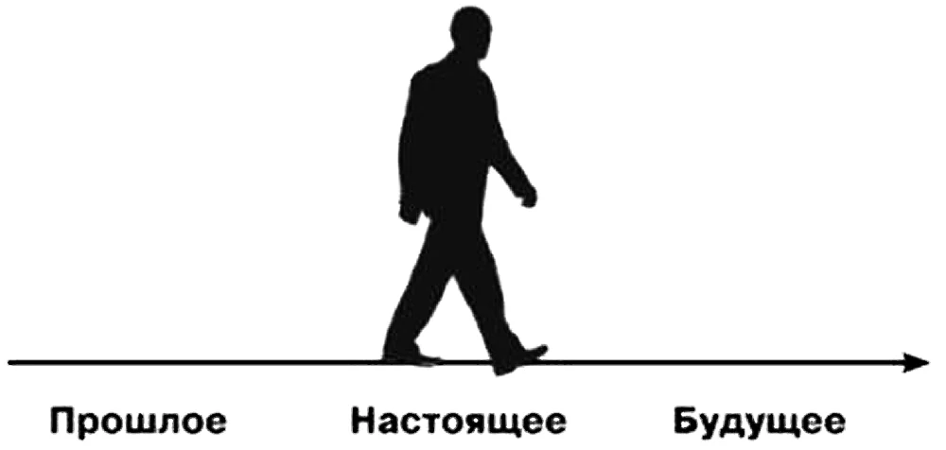
Считаем, что приведенный нами анализ относительно становления и развития судебно-экономических экспертиз в Республике Молдова, позволит более четко представить закономерности, по которым следует экспертная наука и практика, вне зависимости от специальности, так как, пренебрежение к прошлому, неизбежно приводит к противоречивости и непоследовательности действий в настоящем и будущем.

Slide 23
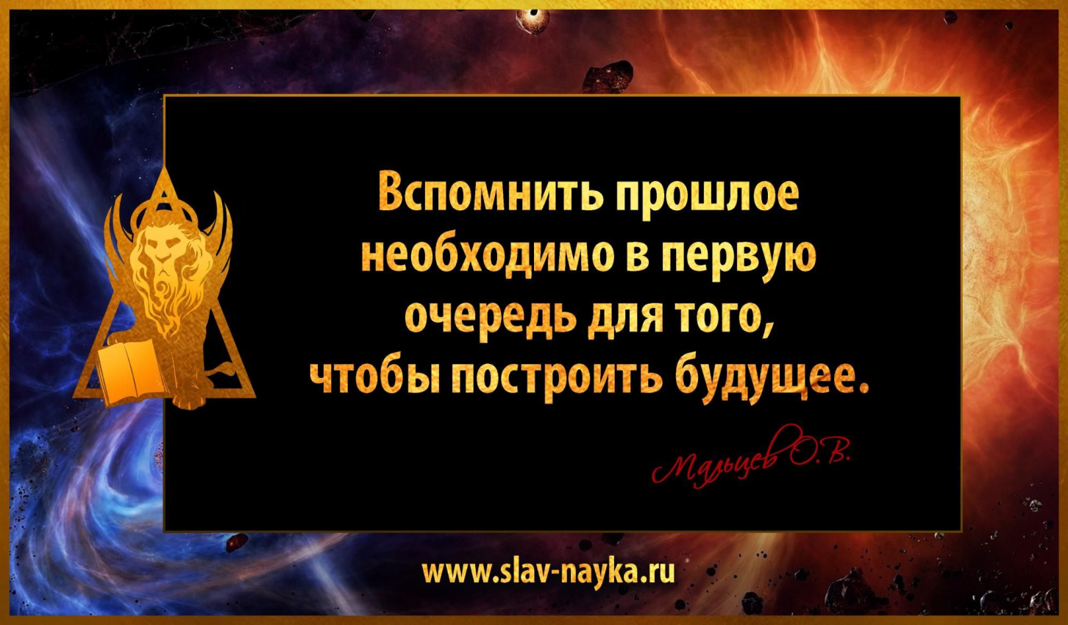


Дякуємо за увагу!

